Slide 1
Android with Java

Slide 2


ძირითადი თემები
მონაცემთა სტუქტურები
ფუნქციები

Slide 3
მონაცემთა სტუქტურები
ტიპები
Array
HashSet
HashMap

Slide 4
მონაცემთა სტუქტურები
Array
მასივი არის კონტეინერი, რომელშიც შეგვიძლია შევინახოთ ერთნაირი ტიპის ელემენტები

Slide 5
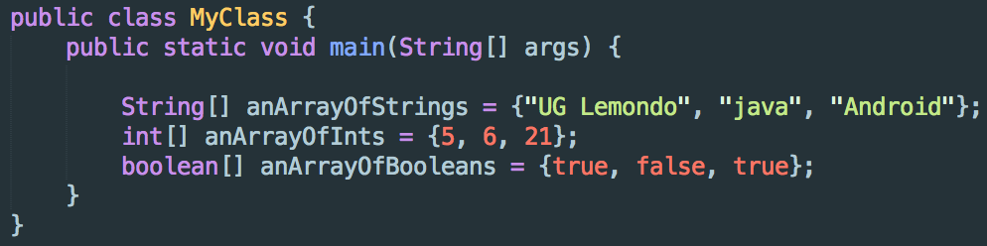
მონაცემთა სტუქტურები
მასივის ინიციალიზაცია

Slide 6
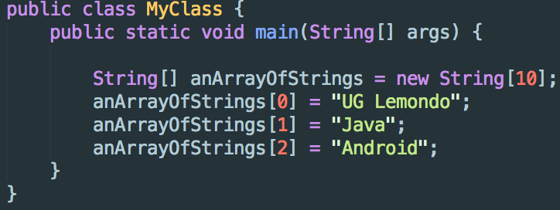
მონაცემთა სტუქტურები
მასივის ზომის წინასწარ განსაზღვრა

Slide 7
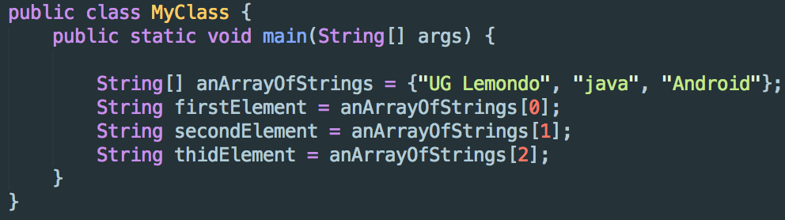
მონაცემთა სტუქტურები
მასივის ელემენტებზე წვდომა

Slide 8
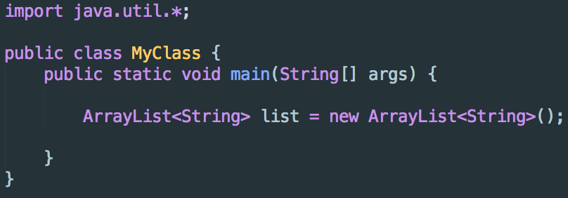
მონაცემთა სტუქტურები
კლასი ArrayList - ინიციალიზაცია

Slide 9
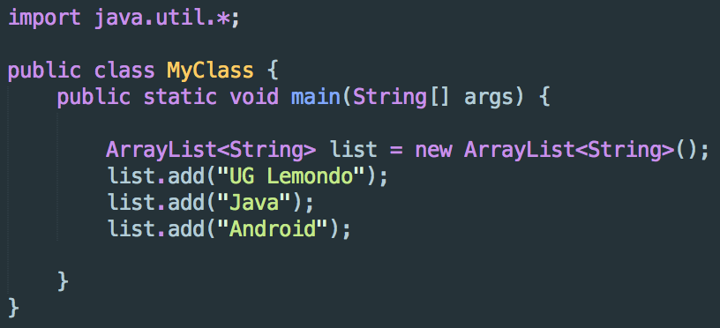
მონაცემთა სტუქტურები
ArrayList ში ელემენტების ჩამატება

Slide 10
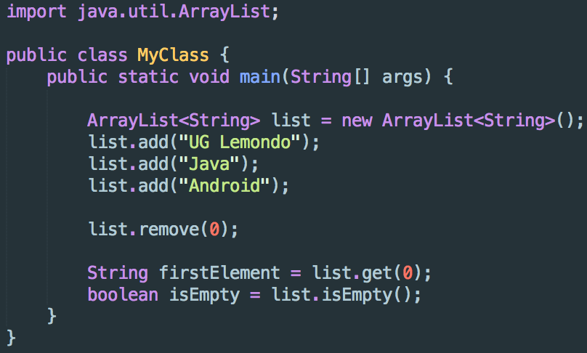
მონაცემთა სტუქტურები
ArrayList ის ელემენტებზე წვდომა

Slide 11
მონაცემთა სტუქტურები
HashSet
სია არის მასივის ალტერნატივა, როდესაც ელემენტების თანმიმდევრობას არ აქვს მნიშვნელობა და გვინდა, თითოეული ელემენტი იყოს უნიკალური

Slide 12
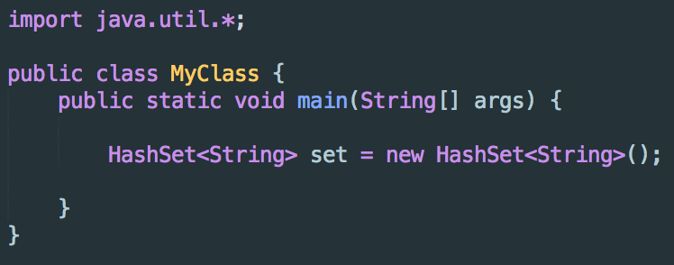
მონაცემთა სტუქტურები
სიის ინიციალიზაცია

Slide 13
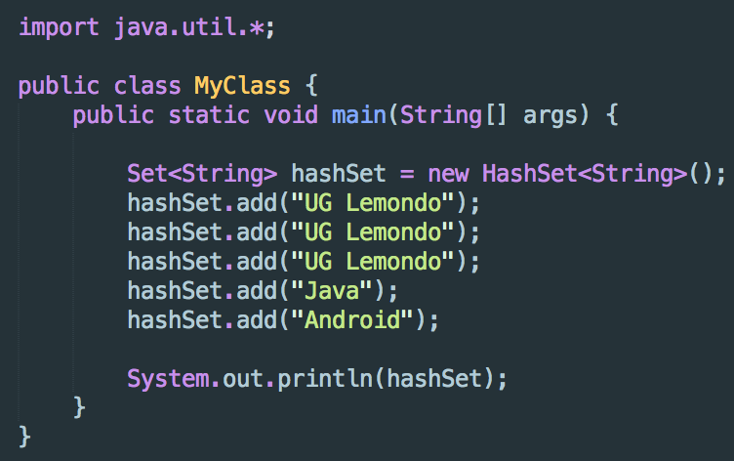
მონაცემთა სტუქტურები
სიაში ელემენტის დამატება

Slide 14
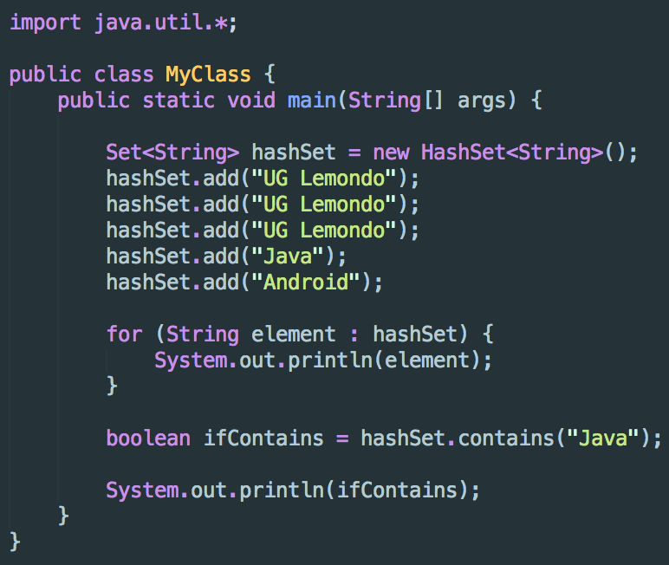
მონაცემთა სტუქტურები
სიის ელემენტებზე წვდომა

Slide 15
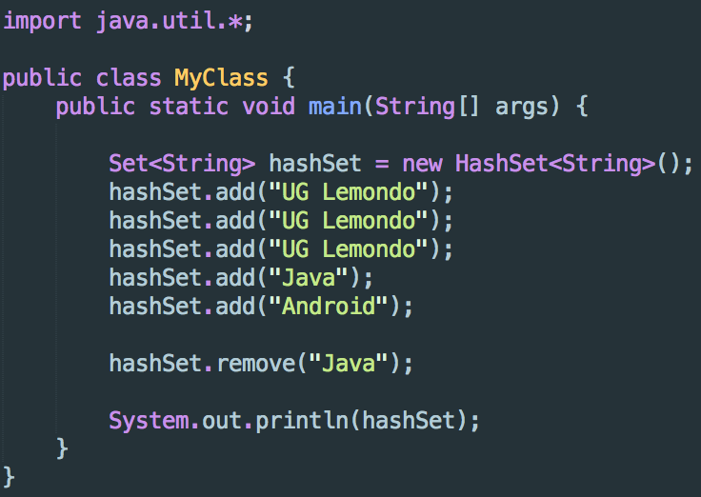
მონაცემთა სტუქტურები
სიაში ელემენტების წაშლა

Slide 16
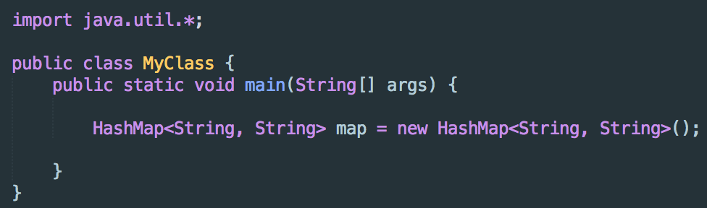
მონაცემთა სტუქტურები
HashMap ის ინიციალიზაცია

Slide 17
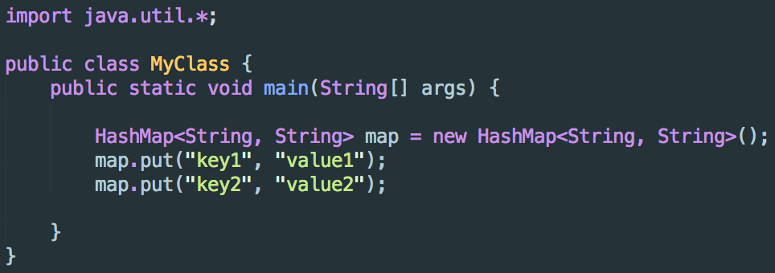
მონაცემთა სტუქტურები
HashMap ში ელემენტების დამატება

Slide 18
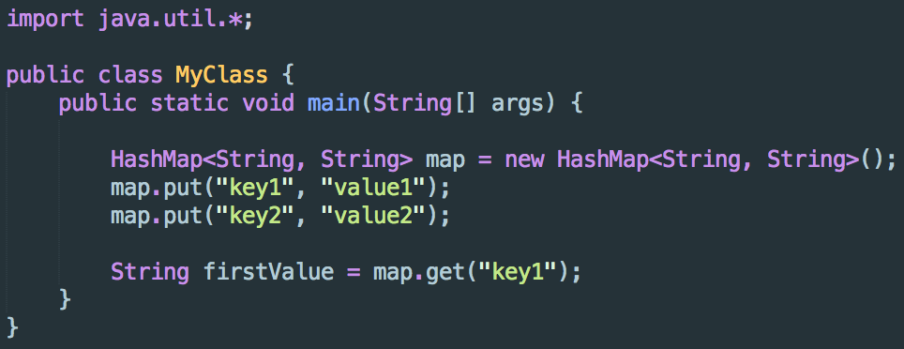
მონაცემთა სტუქტურები
HashMap ის ელემენტებთან წვდომა

Slide 19
გმადლობთ ყურადღებისთვის :)

